Slide 1
스크립트 수집 목적
축구의 상황분류
해설 data로써 스크립트

Slide 2
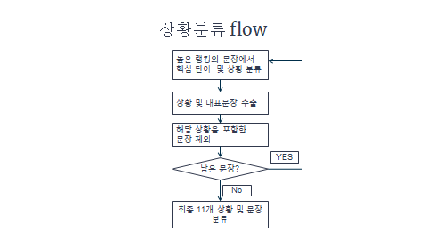
상황분류 flow

Slide 3
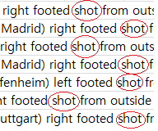
추출된 문장 분석
●상황이 중복되는 경우가 많음
●각 상황 별 대표 상황을 뽑아 정리하고 비슷한 상황 삭제
●다음 상황 정리하고 삭제 - 반복
●결과 상황 크게 11개 분류

Slide 4
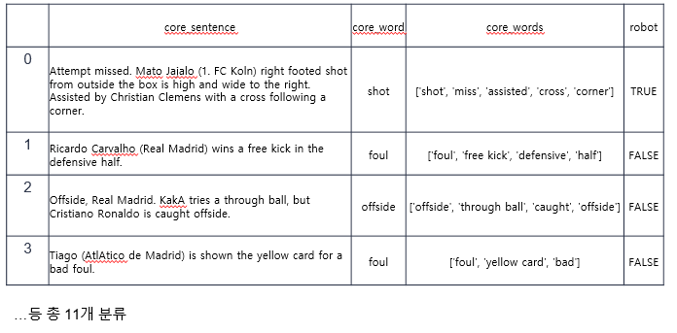
추출된 문장 분석

Slide 5
개발 우선순위
단순히 api로 판단가능 -> 1순위
실제로 코드로 구현해야됨 -> 2순위

Slide 6
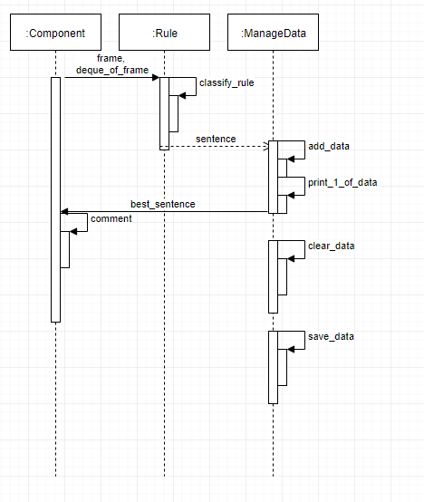
시퀀스 다이어그램

Slide 7
알고리즘
api 관련 규칙
축구 해설 규칙

Slide 8
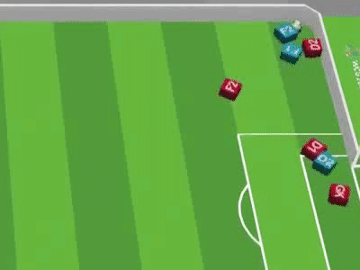
api 규칙_데드락
데드락 정의
공의 속도가 4초 동안 0.4m/s 속도 미만
데드락 구현
4초동안의 80개의 프레임을 변수에 담는다
각프레임과 +1프레임이 갖는 공의 좌표를 통해 두 좌표 사이의 거리를 계산한다
시간(1프레임 0.05ms)으로 나누어 속도를 구하고 변수에 담는다
변수의 모든 속도가 0.4m/s 미만인 경우 데드락으로 판정한다.

Slide 9
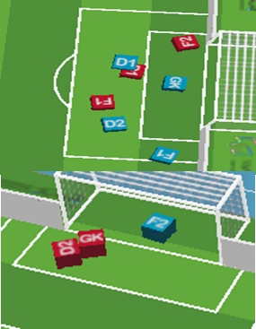
api 규칙_파울
파울 정의
수비 패널티 파울
패널티 지역에 수비 4명
공격 패널티 파울
패널티 지역에 공격 3명
공격 골 지역 파울
상대 골 지역 1초 이상 체류시 공격 팀 골키퍼 5초 동안 퇴장
파울 구현
20프레임 데이터를 담고 20프레임의 좌표가 모두 골지역에 있는지 확인
10선수 중 파울이 아닌 선수는 제외
남은 선수들 파울선수로 출력

Slide 10
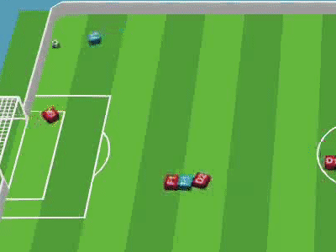
api 규칙_볼아웃
볼아웃 정의
공이 볼아웃 지역으로 나감
파울 구현
볼아웃 지역 파악
공이 볼아웃 지역에 있는지 파악

Slide 11
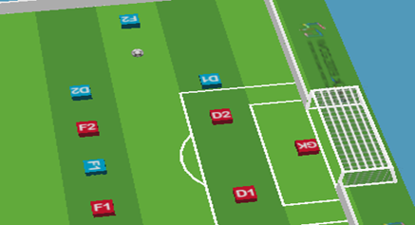
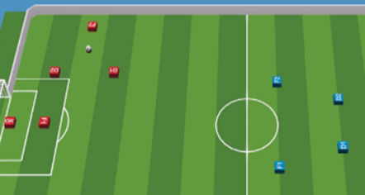
api 규칙_코너킥
코너킥 정의
볼 아웃시 재시작하는 상태
공격 코너킥과 수비 코너킥이 존재
파울 구현
각 포지션에 로봇들이 위치하는지 파악
api를 통해 코너킥 신호를 받은 뒤
공과 플레이어가 공격 혹은 수비 코너킥의 해당 좌표에 위치해 있는지
파악

Slide 12
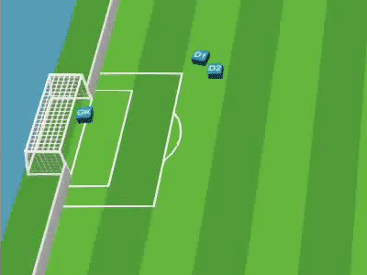
api 규칙_퇴장
퇴장 정의
로봇이 퇴장되는 경우 볼아웃 지역으로 로봇이 이동
이동불가, 경기장 벗어남, 골지역 패널티로 발생
퇴장 구현
볼 아웃 지역에 있는 로봇 파악

Slide 13
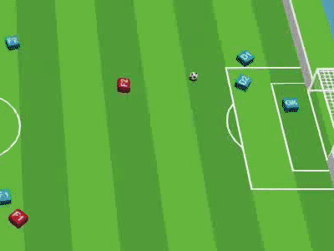
축구 해설 규칙_슛
슛 정의
플레이어가 공을 터치한 후 10프레임의 정보를 이용
방향이 골지역
일정시간동안 공에 다른 충돌이 없어야함
일정 속도 이상
슛 구현
방향성이 중요하므로 벡터로 처리
골대 선분 구함 abs(y) <= 0.9
공의 x좌표의 변화(벡터)에 따라 공의 방향을 체크
공의 연장선과 골대의 교차점을 구함

Slide 14
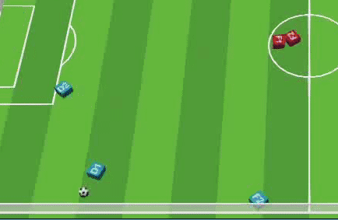
축구 해설 규칙_시도
시도 정의
공 터치
슛 구현
마지막으로 공을 터치한 선수의 팀과 선수 파악

Slide 15
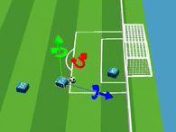
축구 해설 규칙_자살골
자살골 정의
골 그리고 같은팀 선수의 터치
자살골 구현
골인지 아닌지 체크
골이면 골 넣은 선수 체크
현재 프레임과 골 넣은 선수가 체크된 프레임 사이에 상대선수가 공터치하면 자살골로 체크

Slide 16
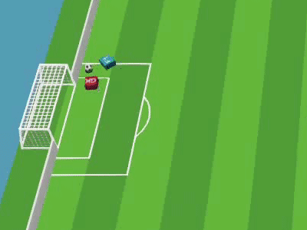
축구 해설 규칙_블락
블락 정의
상대선수의 터치 후 골키퍼의 공터치
블락 구현
전반전 후반전을 먼저 파악
전반전일 경우 오른쪽 패널티 지역 파악
상대팀 선수 파악
골키퍼의 공터치 파악
블락 판정

Slide 17
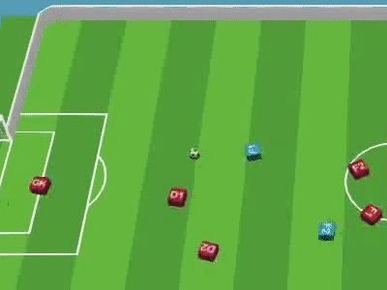
축구 해설 규칙_드리블
드리블 정의
공과 가까운 위치에서 짧은 시간안에 공을 재터치
드리블 구현
공터치
0.5초 이내 같은 플레이어 재터치

Slide 18
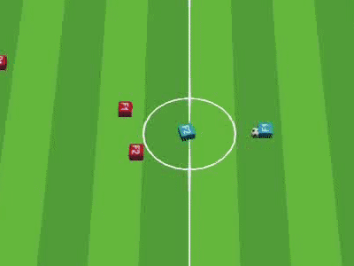
축구 해설 규칙_숏패스
숏패스 정의
공과 가까운 위치에서 짧은 시간안에 다른 플레이어가 공을 재터치
롱패스 구현
공터치
0.5초 이내 같은팀 다른 플레이어 터치

Slide 19
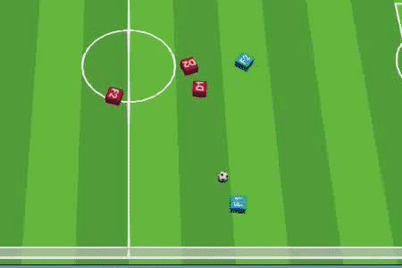
축구 해설 규칙_롱패스
숏패스 정의
일정 시간안에 같은팀이 공을 재터치
롱패스 구현
공터치
0.5초 이후 1초이내 같은팀 터치

Slide 20
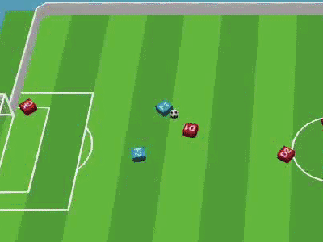
축구 해설 규칙_클리어
클리어 정의
아군 진영에서 상대진영으로 공을 걷어냄
클리어 구현
공터치
아군 진영 내
공을 상대진영 방향으로 보내고 0.5초 동안 터치없음

Slide 21
해설 출력 알고리즘
자료구조
큐
알고리즘
2초간 데이터 누적
우선순위가 가장 높은 해설 출력
모든 데이터 삭제
슛
패스
드리블
우선순위 : 슛1, 패스2, 드리블3
출력 : 슛

Slide 22
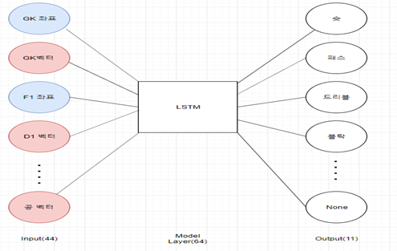
머신러닝_좌표+벡터기반

Slide 23
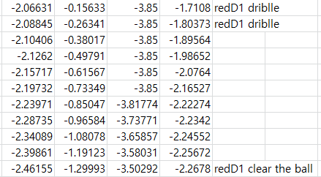
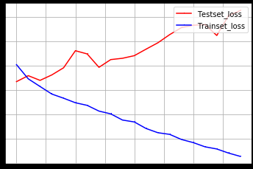
머신러닝_좌표+벡터기반 해설

Slide 24
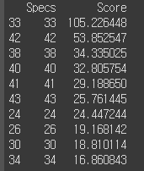
머신러닝_특징선택
~21 : 벡터, 22~43 좌표
사이킷런 라이브러리 SelectKBest사용
벡터보다 좌표가 스코어가 높음

Slide 25
next step
직접데이터로 부터 가공한 2차데이터를 활용
플레이어 스탯
슛
패스
퇴장
볼 아웃
골 파울
위치 정보 추가
중앙
왼쪽
오른쪽
공격 포인트 중앙
공격 포인트 왼쪽
공격 포인트 오른쪽

